Slide 1
银盾智行
面向个人银行业务的安全可信智能体
2026 FinTechathon 深圳国际金融科技大赛
国内赛道 银行 AI 智能体
张龙龙、段慧林
01
Notes:
建议讲解 20 秒
介绍项目名称和赛道。说明所有账户、交易和身份均为比赛沙箱中的虚构数据。

Slide 2
银行智能体的难点是执行权
自然语言可以具有概率性，资金与状态变更必须由确定性规则授权
用户请求
四个具体风险
“分析本月账单，然后取消视频订阅”
1
Prompt Injection
诱导模型跳过规则或调用隐藏能力
一句话里同时包含查询、分析和受保护写操作。
2
幻觉
捏造 Tool、资源 ID、金额或成功结果
3
越权
读取或修改其他用户的银行资源
4
重复执行
重试、双击或并发导致重复扣款
银盾智行 2026 FinTechathon
02
Notes:
建议讲解 45 秒
先把问题说清楚：模型擅长理解自然语言，但不能因此获得银行执行权。用跨场景请求说明一次对话会同时触发只读与写操作，随后点出四类需要工程化解决的风险。

Slide 3
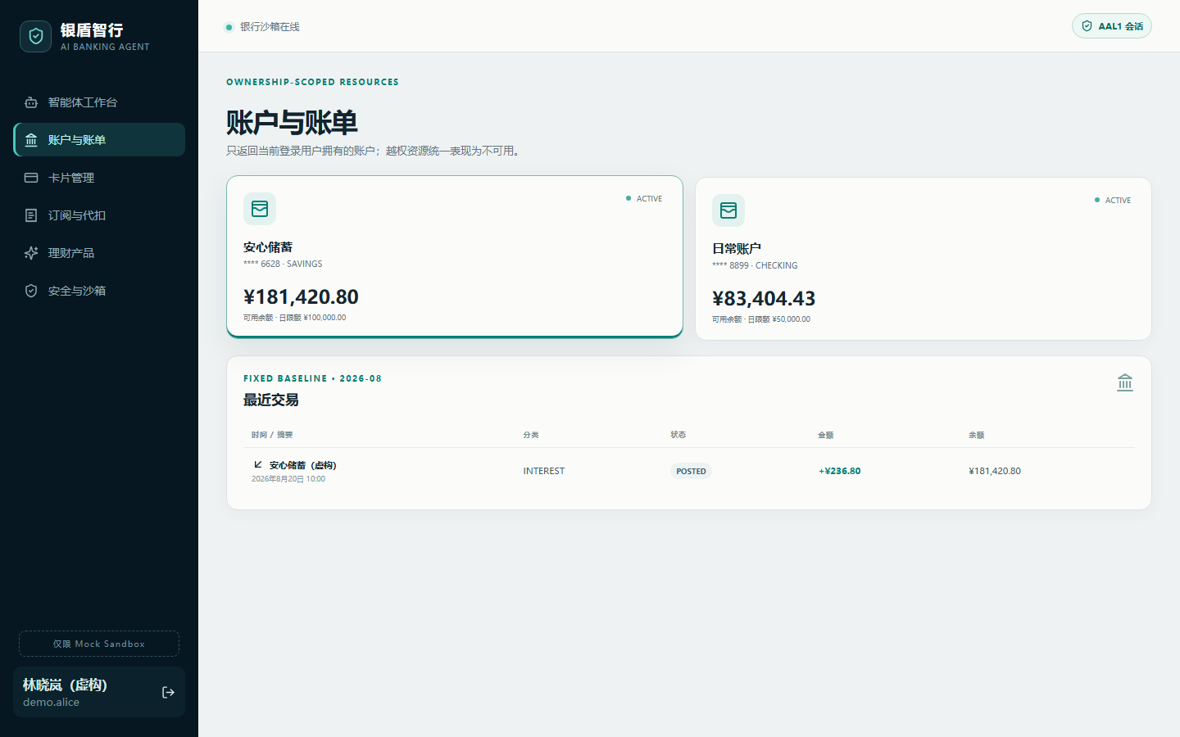
六类业务共用一套受控执行链
只读任务自动完成，写任务在确认前停止
已实现业务
01 智能转账
02 账单分析
03 理财操作
04 卡片管理
05 订阅与代扣管理
06 跨场景任务联动
数据集版本 fintechathon-demo-v2
seed 2026 · baseline 2026-08-31
银盾智行 2026 FinTechathon
03
Notes:
建议讲解 50 秒
说明产品不是单一转账 Demo。六类业务都从自然语言入口进入相同安全链；页面数据按当前登录用户过滤，账号和卡号只显示掩码。固定数据集让评委可以重复验证结果。

Slide 4
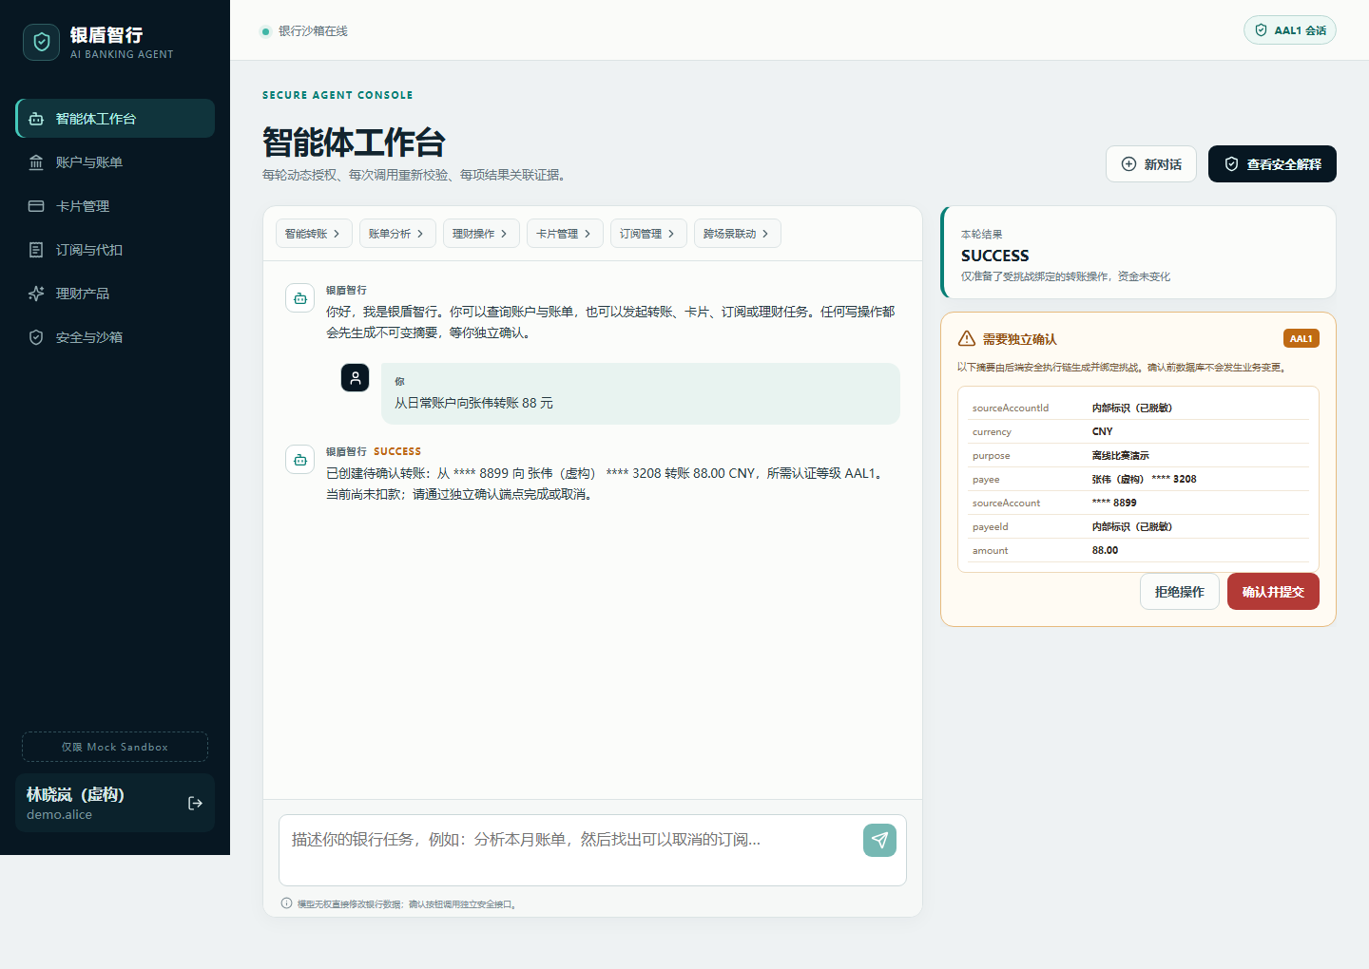
88 元转账在确认前不会扣款
模型完成理解和准备，用户在独立入口决定是否提交
1
识别请求
从日常账户向张伟转账 88 元
2
准备操作
校验本人账户、收款人、余额与风险
3
等待确认
页面明确显示尚未扣款
确认端点不接受金额或收款人字段
银盾智行 2026 FinTechathon
04
Notes:
建议讲解 2 分 30 秒
这一页配合现场演示。输入固定指令，指出右侧参数摘要、所需认证等级和确认按钮。准备阶段只创建 operation 与 challenge。若现场点击确认，先说明最终安全复核会重新读取资源并加锁，再展示 SUCCEEDED 回执。若网络或页面异常，直接使用本页截图作为备用证据。

Slide 5
模型不持有银行执行权
Spring AI 只接入模型，授权与写入留在应用安全内核
BankingModelClient
离线 / Spring AI
模型只接收本轮 definition-only schemas；Tool Result 不能直接授权
READ / PREPARE
Agent Tool
Loop
Capability
Policy
SecureTool
Gateway
Handler +
Application Service
MySQL 8.4
业务事实
评委浏览器
Vue 3
Nginx
CONFIRM / WRITE
Auth / Session
Redis 7.4
Bearer / AAL
Operations API
独立确认
FINAL_GUARD
风险复核
Domain Service
真实写入
真正的扣款、卡片变更、订阅取消和建仓 Service 不注册为 Tool
浏览器只访问 Web；数据库与 Redis 不向模型开放接口
银盾智行 2026 FinTechathon
05
Notes:
建议讲解 1 分 15 秒
按数据流讲解。Agent 每轮向 Capability Policy 请求最小工具集合；模型收到的只是定义，不是授权。模型提出 Tool Call 后，Gateway 使用同一签名快照再次检查。写操作在独立确认后才进入 FINAL_GUARD 和领域服务。数据库和 Redis 从不暴露给模型。

Slide 6
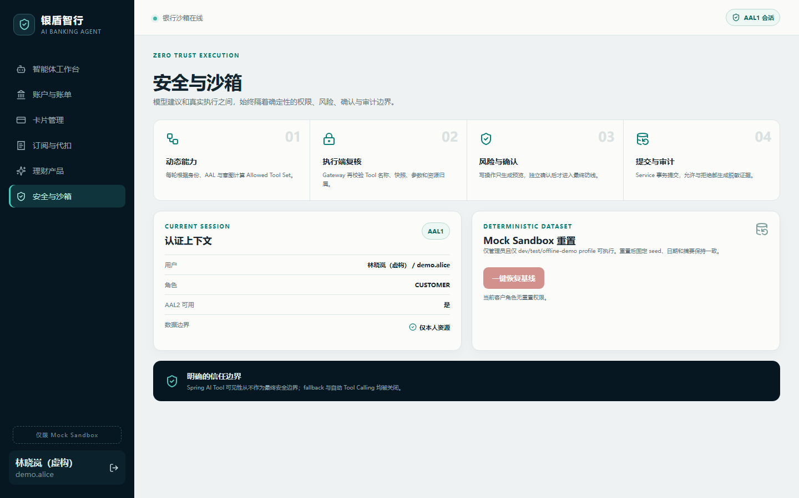
允许和拒绝都有可核验依据
安全原因来自执行链证据，不由模型自由编写
允许执行时
• Snapshot 证明本轮允许提议哪些 Tool
• Tool audit 记录参数、权限与成员复核
• 只有 SUCCEEDED 回执代表业务已提交
拒绝执行时
• 隐藏或幻觉 Tool 在 Gateway 再次拒绝
• 越权资源统一返回 404，减少枚举
• 注入测试为 0 次 Tool 调用、0 个 pending action
银盾智行 2026 FinTechathon
06
Notes:
建议讲解 1 分 15 秒
强调可解释性来自三层记录：Capability 快照、Tool Security Audit、Operation 与 Risk Audit。对注入、幻觉 Tool 和越权 ID，系统给出稳定 reason code，并保证 Service 未被调用。离线 Provider 的关键词识别只是增强层，安全边界仍在 Gateway 和领域服务。

Slide 7
工程验收覆盖完整执行链
数据来自 2026-09-11 本机最终工作树的实际命令输出
162/162
12/12
9/9
9/9
4/4
后端测试
前端单元测试
Playwright UI 场景
API 与 Agent 验收
Docker 服务 healthy
门禁 | 覆盖内容 | 结果
Testcontainers | MySQL 8.4 与 Redis 7.4 集成测试 | 通过
ArchUnit | Agent/Tool Handler 不得直接访问 Repository | 通过
攻击测试 | 注入、幻觉、越权、过期、重放、TOCTOU | 通过
并发烟测 | 100 请求，并发 10，客户端 p95 23 ms | 100/100
银盾智行 2026 FinTechathon
07
Notes:
建议讲解 1 分钟
只讲已经实际运行过的数字。后端 162 个测试包含 Testcontainers 与 ArchUnit；Playwright 9 个场景使用模拟 API 验证 UI，真实后端链路由集成测试和 acceptance 脚本验证；四容器可冷启动。100 请求结果只是本机烟测，不作为生产容量结论。

Slide 8
比赛版本的交付边界
默认离线可复现，生产接入仍需银行级基础设施
本次已经交付
生产化工作
• 六类业务和跨场景任务规划
• 真实 MFA、设备绑定与银行认证系统
• 动态 Capability 与 17 个显式 Tool
• KMS、TLS、WAF、集中审计与限流
• 独立确认、AAL2、幂等和最终复核
• 多实例共享状态和托管签名密钥
• 可复现 Sandbox、Compose 和完整测试
• 合规评审、渗透测试和灾备演练
用户用自然语言发起任务，银行仍按确定规则授权和记账。
银盾智行 2026 FinTechathon
08
Notes:
建议讲解 40 秒
主动说明边界。默认 Provider 为确定性离线实现，AAL2 使用沙箱固定码，部分会话与计划状态仍偏单实例。生产落地需要真实 MFA、KMS、共享状态、集中审计、限流和合规评审。最后用一句话收束项目定位。

Slide 9
附录 Tool Registry 与 Capability
17 个模型可提议 Tool，最终写 Service 始终不在 Registry
领域 | 精确 Tool 名称 | 访问模式
账户与流水 | get_accounts, get_account_balance, list_transactions | READ_ONLY
卡片 | list_cards, get_card_controls, prepare_card_status_change, prepare_card_controls_change | READ_ONLY / PREPARE_WRITE
收款人与转账 | list_payees, prepare_transfer, get_operation_status | READ_ONLY / PREPARE_WRITE
订阅 | list_subscriptions, analyze_subscription_costs, prepare_subscription_cancellation | READ_ONLY / PREPARE_WRITE
理财 | list_wealth_products, get_wealth_portfolio, check_wealth_suitability, prepare_wealth_purchase | READ_ONLY / PREPARE_WRITE
Tool ID 同时绑定 name、version、descriptor digest、access mode 和 required capability。
银盾智行 附录
09
Notes:
建议讲解 附录
评委追问工具清单时使用。强调 prepare 只创建操作单；真正的扣款、卡片修改、取消订阅和理财建仓由独立 HTTP 确认后进入领域服务。

Slide 10
附录 可复现 Banking Sandbox
固定版本、随机种子和基线日期，连续 reset 后摘要一致
v2
2026
2026-08-31
22
5/5
数据集版本
固定 seed
baseline date
数据库表含 Flyway
Flyway migrations
客户数据
User · Account · Card · Transaction · Payee · Subscription · WealthProduct
执行数据
Operation · Confirmation · RiskDecision · Idempotency · Receipt · Holding
审计数据
Tool Security Audit · Operation Audit · Trace ID · 参数摘要
银盾智行 附录
10
Notes:
建议讲解 附录
说明仓库没有真实银行数据。固定数据集由 dev、test、offline-demo profile 装配；prod profile 不注册 reset endpoint 或初始化器。step-up 路径仍存在，但会拒绝固定码升级并降级遗留的 Sandbox AAL2 会话。

Slide 11
附录 攻击测试与安全映射
自动化测试验证安全性质，OWASP 映射不等同于渗透测试认证
风险场景 | 项目控制与测试证据 | OWASP
对象越权 | owner-scoped 查询；他人和不存在资源统一 404 | API1
认证与会话 | Redis opaque bearer、TTL、logout revoke、锁定用户拒绝 | API2
参数走私 | 严格 JSON Schema；未知字段和类型错误拒绝 | API3
隐藏功能 | 动态 Capability 与 Gateway 二次成员验证 | API5
高风险流程 | PREPARE、AAL2、独立确认、幂等、FINAL_GUARD | API6
Prompt Injection | 零 Tool 调用；模型无 SQL、网络或代码执行 Tool | API10
银盾智行 附录
11
Notes:
建议讲解 附录
根据提问展开具体攻击测试。项目将 LLM 输出和 Tool Result 都视为不可信输入，任何前置门禁失败都会终止执行并产生安全审计记录。

